Slide 1

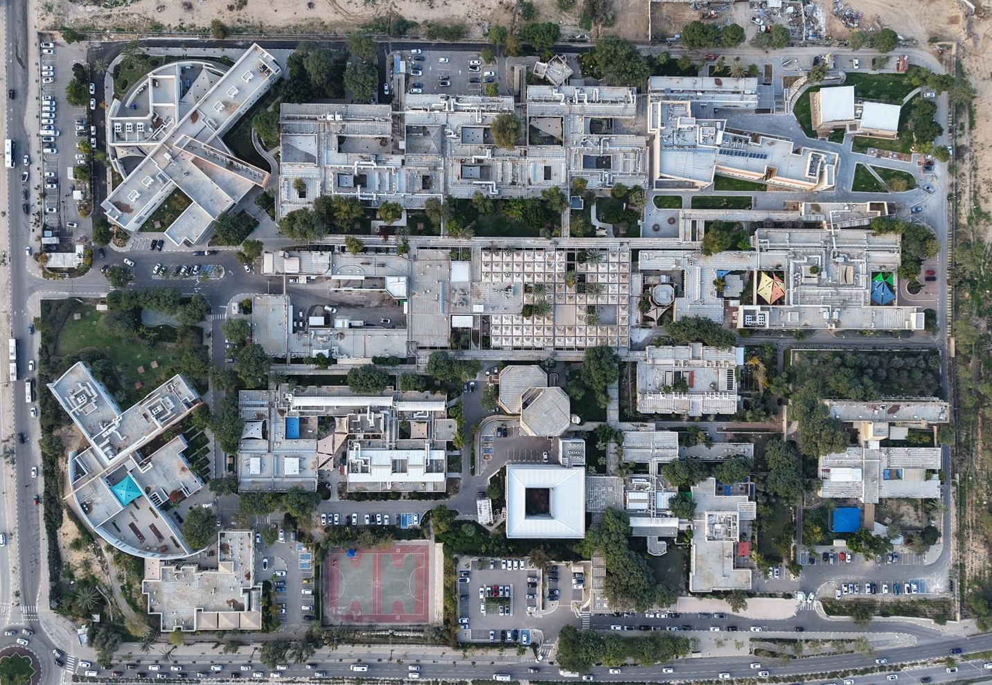
עזר שת"פ לכוחות חבירים
שם אורגני- מבנים | שם שת"פ
מודיעין | 1
הנהלה ומרפאות | 2
מיון ומחלקת דובדבן | 3
מגורי סגל | 4
אולם כנרת וירדן | 5
ריפוי בעיסוק | 6
רימון | 7
בית כנסת | 8
קפיטריה | 9
משק וחדר אוכל | 10
מנהל הסיעוד, ע"ס ופסיכולוגיה | 10 א
לוגיסטיקה | 11
מחלקת דולב | 12
מחלקות תמר ודקל | 13
יחידות גבים ושקמה | 14
מחלקות ארז וברוש | 15
 | 16
מחלקות אגוז ושיטה | 17
מחלקות גפן ותאנה | 18
מרכז חדשנות | 19
מחלקות הדס, שקד והבית הבטוח | 20
בית רותם ואיבחון | 21
בי"ס גשר | 22
מחלקת אלון | 154
מחלקת אדר | 173
שער ג'
שער ד'
173
19
154
16
17
18
15
C
10 א
7
20
9
8
11
10
שער אצטדיון
אתר ריכוז כלי רכב בחירום
6
5
4
21
12
14
13
1
2
3
22
A
B
שער א'
שער ב'
שם אורגני- מרכז השהיה | שם שת"פ
מרכז השהיה - מגרש | A
מרכז השהיה – חניון אבחון | B
מרכז השהיה- חניון 20 | C
שם אורגני | שער אחורי | שער אבחון | שער מודיעין | שער חירום ליד תחלואה | שער חירום ליד ספרייה
שם שת"פ | ש. אצטדיון | שער א' | שער ב' | שער ג' | שער ד'
מיגון | מיגונית |  | מקלט

